Slide 1
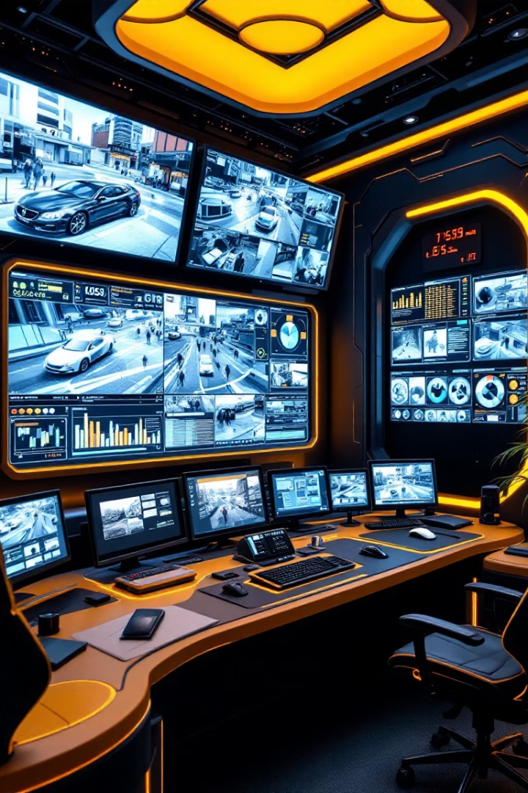
Présentation du Projet ECP: Système de Surveillance en Temps Réel
Détection de feu et fumée pour environnements sensibles.

Slide 2

Sommaire du Projet
1
Contexte et Motivation
2
Objectifs du Projet
Importance de la surveillance en temps réel.
Détection rapide pour limiter les dégâts.
3
Technologies Utilisées
4
Défis Rencontrés
Outils pour la détection et l'alerte.
Solutions mises en place.

Slide 3
Contexte et Motivation
Enjeux Cruciaux
Conséquences Dramatiques
Sécurité dans les environnements sensibles.
Incendies et fumée: Détection rapide.

Slide 4
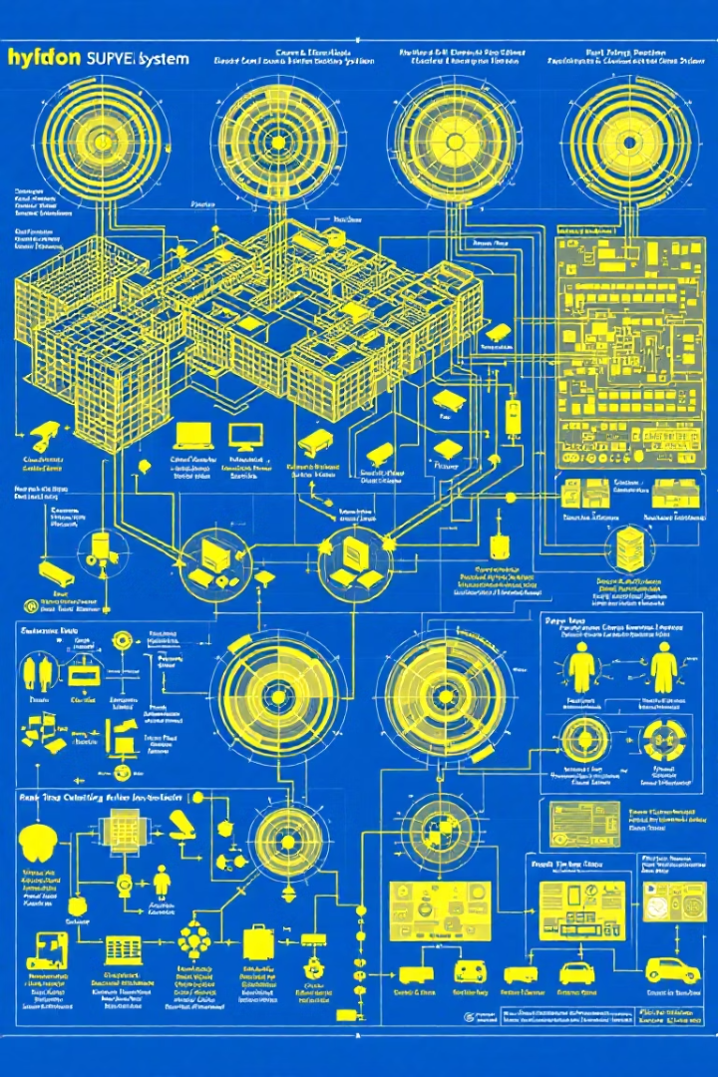


Objectifs du Projet
Détection de Feu et Fumée
Système d'Alerte Sonore
Identification en temps réel.
Avertissement immédiat à l'utilisateur.

Slide 5

Technologies Utilisées
YOLO (You Only Look Once)
Modèle de détection ultra-rapide.
Streamlit
Création d'interfaces web interactives.
OpenCV
Traitement d'images et capture vidéo.
Playsound
Alertes sonores en réponse aux détections.

Slide 6




Défis Rencontrés
Performance de la Détection
Vidéos à haute résolution ralentissent.
Alerte Sonore Redondante
Interruption du flux vidéo.
Latence dans le Flux Vidéo
Léger retard via Streamlit.

Slide 7



Résultats Obtenus
Détection en Temps Réel
YOLO: Détection des événements.
Alerte Sonore Fonctionnelle
Déclenchement efficace à chaque détection.
Interface Utilisateur Fluide
Interaction intuitive et réactive.

Slide 8



Conclusion
1
Système Complet
2
Alertes Immédiates
3
Interface Interactive
Améliorer la sécurité en détectant rapidement des incidents potentiellement dangereux.

Slide 9

Merci pour votre attention.
Fin.

